Slide 1
FIC – Produção da Uva e do Vinho - 2018 - 2
COLHEITA E MATURAÇÃO DAS UVAS PARA VINHO
ASPECTOS TECNOLÓGICOS
Professor: Roberto Akitoshi Komatsu
roberto.komatsu@ifsc.edu.br
(49) 9.9152-9081
Notes:
1
1
1

Slide 2
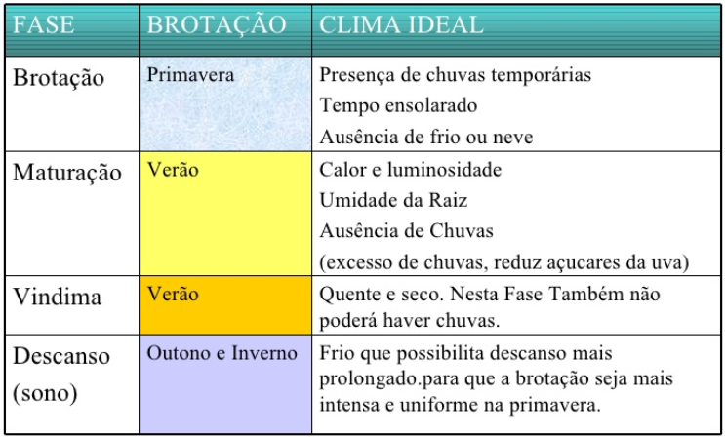

Slide 3
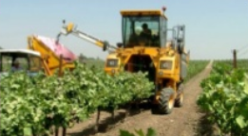
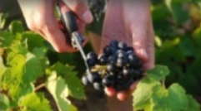

Slide 4
A COLHEITA É REALIZADA EM DIFERENTES ÉPOCAS DE ACORDO COM A VARIEDADE DA UVA, O ESTÁGIO DE MATURAÇÃO – ALGUMAS VARIEDADES AMADURECEM MAIS CEDO QUE OUTRAS – E AS CONDIÇÕES CLIMATOLÓGICAS
PARA EVITAR UMA POSSÍVEL OXIDAÇÃO DOS FRUTOS, GERALEMNTE A COLHEITA DEVE SER REALIZADA NAS HORAS COM TEMPERATURASMAIS AMENAS, PODENDO SER FEITA MANUALMENTE OU MECANICAMENTE.

Slide 5
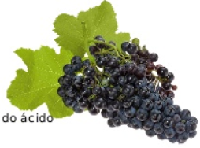

Slide 6
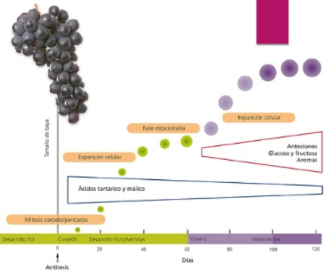

Slide 8
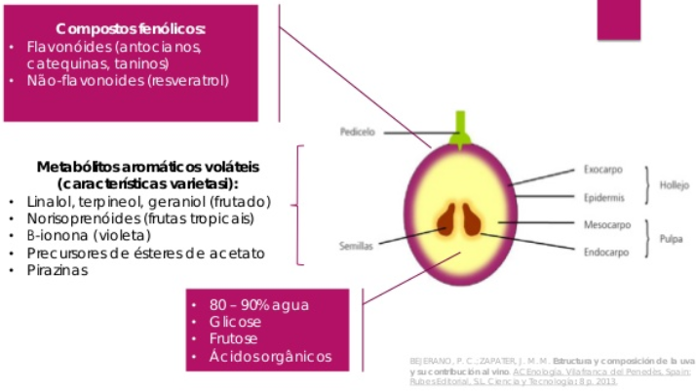

Slide 9
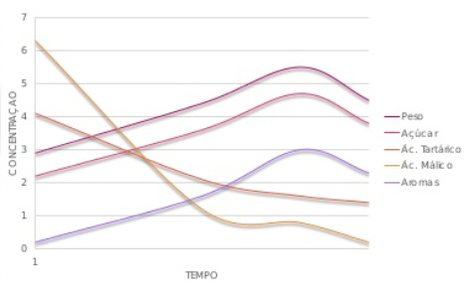

Slide 10
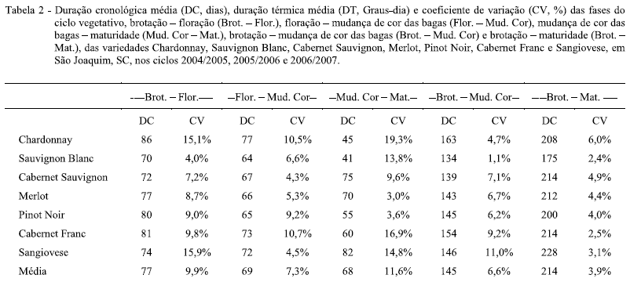
A variedade Chardonnay apresenta a data de colheita mais precoce, seguida pelas variedades Pinot Noir, Sauvignon Blanc, Sangiovese, Cabernet Franc, Merlot e Cabernet Sauvignon

Slide 11
As variedades Merlot e Cabernet Franc apresentaram os maiores teores médios de sólidos solúveis totais.
No entanto, é importante enfatizar que, nos três ciclos avaliados, todas as variedades estudadas atingiram, na colheita, níveis de sólidos solúveis totais apropriados para a elaboração de vinhos de qualidade (19,0 a 22,0°Brix)

